Slide 1
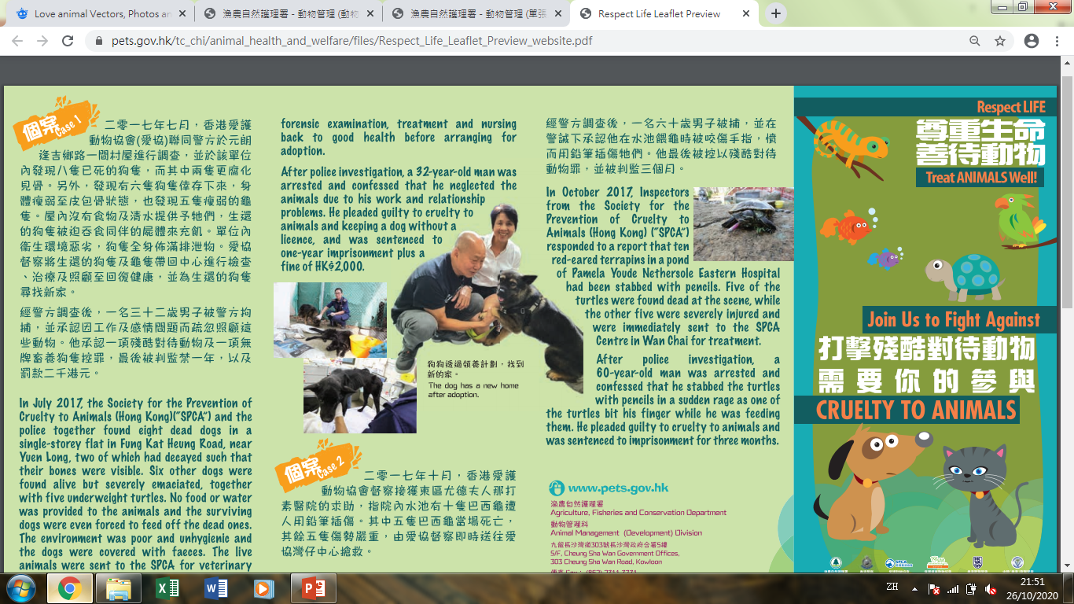
生活事件事例：
愛護動物
初小及高小
價值觀教育 (生命教育)
教育局德育、公民及國民教育組製作
2021年7月
同理心
責任感
尊重
承擔
守法
珍惜生命
圖片來源: 漁農自然護理署

Slide 2

學習重點
內容概要: | 通過短片及綜合新聞報導，培養學生的同理心，善待寵物和動物，愛護他們的生命。
學習目標: | 反思如何和動物共存 學習以負責任的態度飼養寵物 培養關愛動物和尊重動物生命的態度
價值觀和態度: | 同理心、尊重、承擔、責任感、守法、珍惜生命
Images: www.freepik.com

Slide 3
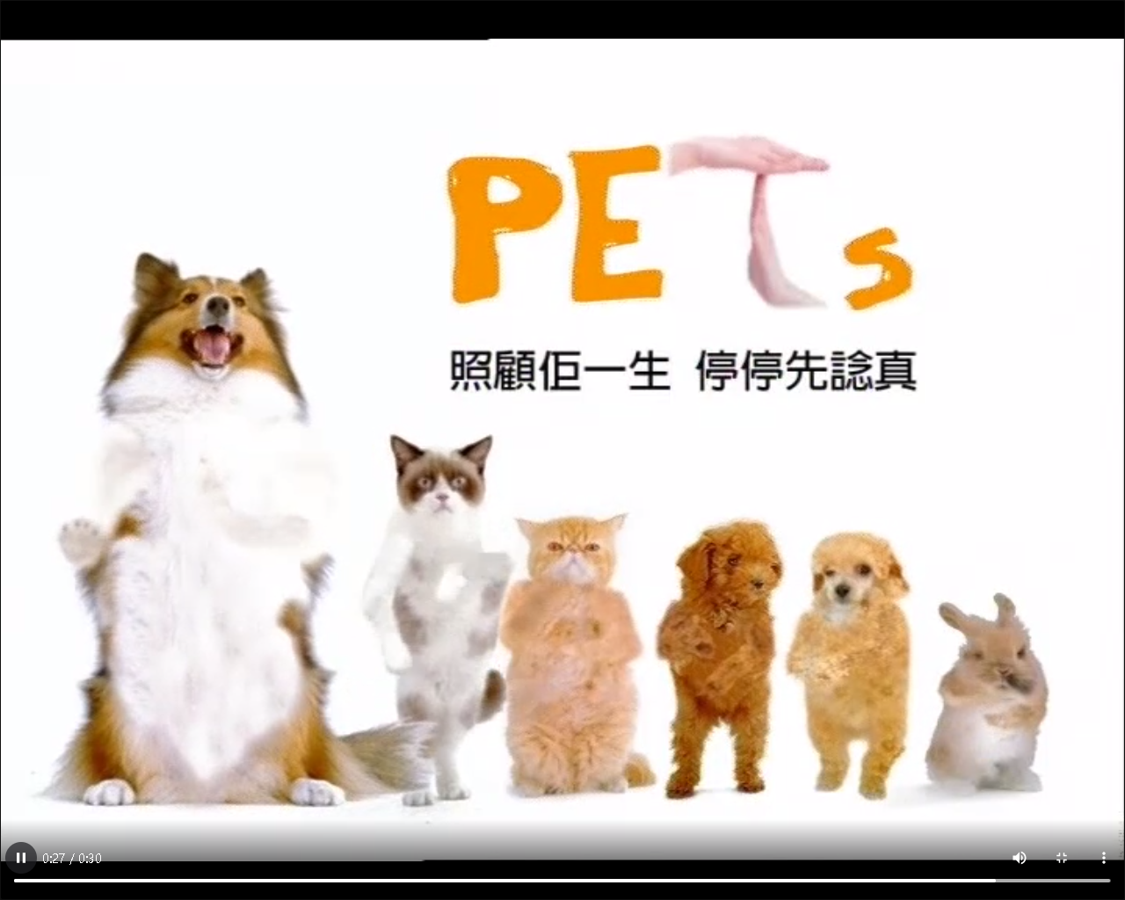
短片
短片來源: 漁農自然護理署宣傳短片《養寵物之前 停停先諗真》
Notes:
短片來源:政府電視宣傳短片《養寵物之前 停停先諗真 》 (30秒)
網址: https://www.isd.gov.hk/chi/tvapi/06_ag18.html

Slide 4
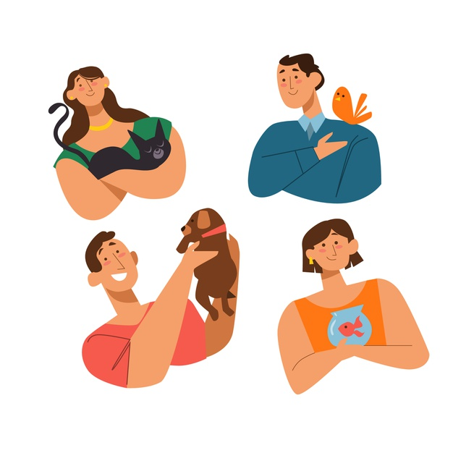
經驗分享
1. 你有飼養寵物嗎?
2. 若有， 你飼養什麼寵物?
3. 你有什麼飼養寵物的心得?
4. 飼養寵物的感受如何?寵物教懂你什麼?
Images: www.freepik.com

Slide 5

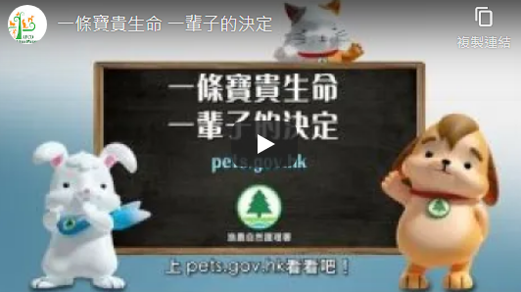
短片
短片來源: 漁農自然護理署

Slide 6


反思問題
當決定養寵物前你會考慮和準備什麼?
飼養寵物會遇到什麼困難? 可以如何處理?
如何做一個負責任的寵物主人?
Notes:
學生觀看短片後，教師著他們分組討論反思問題，帶出寵物與人類生活的密切關係，學習以負責任的態度飼養寵物。

Slide 7

綜合新聞報道
Images: www.freepik.com

Slide 8

綜合新聞報道
近日一位媽媽在社交平台上分享自己買了一些生蟹回家準備烹調，但在烹調前的一小時，她的兩名子女把生蟹吊起，並用竹籤插其眼睛及敲打蟹殼，更想跟生蟹一起浸浴，子女玩弄生蟹足足一小時。該名媽媽見狀後便拿回生蟹進行烹調。及後，她在社交平台上寫道:「當蟹遇上兩隻馬騮（小朋友），真的『生不如死』」。
後來很多網民留言批評她作為家長要懂得身教小朋友正確的價值觀，任何動物的生命也值得尊重，即使將會用來烹調也不應虐待；更有網民指家長要指導小朋友珍惜食物，不應拿來作玩具，要對食物存有感恩。
Images: www.freepik.com
Notes:
學生閱讀有關報道後，教師著他們分組討論反思問題，從而帶出要懂得關愛動物及尊重動物生命的價值。

Slide 9
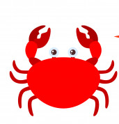
反思問題
你如何評價這名媽媽和她的子女的行為?
你同意網民的批評嗎? 為什麼?
你認為應如何看待動物的生命?

Slide 10

親親而仁民，仁民而愛物。
上面的經典名句，出自《孟子‧盡心上》，意思是：要親愛自己的親人，仁厚地對待一般人，並且推而廣之，愛護天地萬物。
在天地萬物方面，有靈性的寵物特別討人喜愛，我們當然會呵護備至。至於其他的生物以至非生物，有些是我們的好助手，有些是我們的生活資源，它們全部都是生態平衡的好夥伴，值得我們好好愛惜。
來源: 教育局 中文組
Notes:
仁民愛物: https://www.edb.gov.hk/attachment/tc/curriculum-development/kla/chi-edu/chinese-culture/Proverb-C1-03_pri.pdf

Slide 11
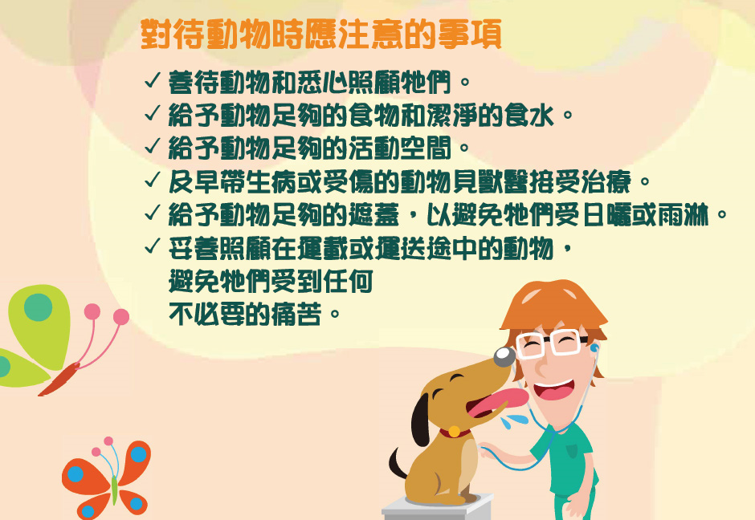
資料來源: 漁農自然護理署

Slide 12
教師參考資料
《香港的動物保護法例》
第169章《防止殘酷對待動物條例》-- 保障本港動物福利的主要法例，範圍涵蓋伴侶動物、食用動物和實驗用動物的福利。殘酷對待動物可分為以下幾種形式：
虐待 : 任何人對動物施以肉體虐待(包括任何動物的擁有人容許其動物被如此對待），如殘酷地打、踢、惡待、折磨、激怒、驚嚇等，導致動物承受不必要痛苦。
疏忽照顧 : 任何人在關禁/運送動物時，疏於為其照顧的動物提供充足食物和清水/容許動物在其控制下承受不必要痛苦。令寵物缺乏充足食物、清水、居所和必要的 獸醫護理的寵物主人。
不適當地運送 : 利用過小/不適當的器具運送(從火車/其他交通工具)卸載動物，導致動物承受不必要的痛苦。
打鬥 : 在動物打鬥/動物挑惹中參與任何部分(包括容許其處所用作此等用途/接受任何與此等活動有關的金錢利益）。
動物進口: 任何人把動物帶入香港，卻在運送/其處所飼養時/其控制下，使動物承受不必要的痛苦。
刑罰 : 最高可被罰款港幣20萬元及監禁3年
資料來源: 愛護動物協會

